Slide 1
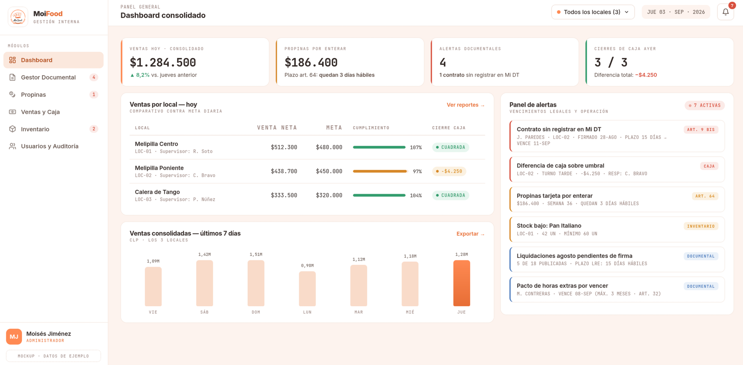

PORTAFOLIO DE TÍTULO · INGENIERÍA EN INFORMÁTICA · DUOC UC
Sistema de
Gestión Interna
MoiFood
Gestión centralizada para los 3 locales del franquiciado Subway: documentación laboral, propinas, ventas e inventario.
Mockup del dashboard consolidado — datos de ejemplo.
Presentación ejecutiva de factibilidad:
tiempo, alcance y costo.
Lucas Flores · Nicolás Jiménez · Luis Hernández | Líder técnico: Carlos Quintanilla | Melipilla, 03 · 09 · 2026

Slide 2
LA TESIS EN UNA FRASE
El proyecto es factible
en tiempo, alcance y costo.
A continuación: qué mejorará el negocio y qué riesgos evitará, con qué tecnología lo construiremos y qué nos comprometemos a cumplir semana a semana.
01
02
03
Negocio
Técnico
Tiempo
Qué mejoramos en la operación de los 3 locales y qué riesgos legales y económicos evitamos.
Stack TypeScript — Next.js, NestJS y PostgreSQL — y por qué estas tecnologías y no otras.
5 sprints de 2 semanas, hitos por semana y compromisos medibles de cumplimiento.
02

Slide 3
SECCIÓN 01
01
Negocio
Qué mejoramos en la operación diaria y qué riesgos dejamos de correr.
03

Slide 4
01 · NEGOCIO — SITUACIÓN ACTUAL
Hoy la gestión es manual, fragmentada e invisible para el dueño
3
locales operando de forma aislada
Documentación laboral sin respaldo
Contratos y liquidaciones sin conservación controlada ni versiones.
0
fuente de datos consolidada del negocio
Propinas sin registro escrito
Reparto informal, sin trazabilidad ni validación del contador.
Cierres de caja sin responsable
Diferencias de dinero sin dueño asignado ni cálculo sistemático.
Inventario sin contraste
El stock teórico nunca se compara contra el consumo real: mermas invisibles.
Resultado: información aislada por local, sin visión consolidada del negocio.
04

Slide 5
01 · NEGOCIO — LO QUE EVITAMOS
El sistema evita multas laborales y pérdidas que hoy no se ven
5 años
de conservación documental obligatoria exigida por la normativa
Multas de la Dirección del Trabajo — art. 9 bis
Documentación laboral respaldada con hash de integridad SHA-256, control de versiones y conservación por 5 años.
Sanciones por reparto de propinas — art. 64
Cálculo y pago oportuno de propinas con registro escrito, validado por el contador antes de cada liberación.
Pérdidas económicas por mermas no detectadas
El stock se compara contra el consumo real: los desvíos y el stock bajo el mínimo quedan visibles al día.
Incumplimiento de protección de datos — Ley N°21.719
Acceso por rol, aislamiento de la información de cada trabajador y registro de auditoría de todas las operaciones.
Cada módulo del sistema existe para apagar uno de estos riesgos.
05

Slide 6
01 · NEGOCIO — LO QUE MEJORAMOS
Seis módulos, una sola fuente de verdad para los 3 locales
1 · Núcleo
Usuarios, roles y auditoría transversal a todo el sistema.
4 · Ventas y Caja
Cierre diario con responsable asociado y diferencia calculada.
2 · Gestor Documental
Archivos con hash SHA-256, control de versiones y alertas de plazos legales.
5 · Inventario
Stock teórico vs. consumo real, con alertas de merma y stock mínimo.
3 · Propinas
Reparto por horas trabajadas, con cálculo validado por el contador.
6 · Portal del Trabajador
Autoservicio de solo lectura: cada trabajador ve solo su propia información.
El dueño pasa de planillas aisladas a reportes por local y consolidados en un solo panel, con trazabilidad completa de cada operación.
06

Slide 7
SECCIÓN 02
02
Técnico
Un stack homogéneo elegido por factibilidad, riesgo y costo — no por moda.
07

Slide 8
02 · TÉCNICO — STACK TECNOLÓGICO
Un solo lenguaje de punta a punta: TypeScript
CAPA | TECNOLOGÍA | POR QUÉ
Lenguaje | JavaScript + TypeScript | Un lenguaje en todo el stack; el tipado estático detecta errores antes de llegar a producción.
Frontend | Next.js (React) | Convenciones claras (rutas y componentes), renderizado híbrido y gran ecosistema.
Backend | NestJS (Node.js) | Arquitectura modular obligatoria — módulos, controladores y servicios — con un patrón replicable.
Base de datos | PostgreSQL | Licencia libre, transacciones ACID e integridad referencial — requisitos de la trazabilidad.
Contenedores | Docker | Cada componente empaquetado: ambientes idénticos en desarrollo, pruebas y producción.
Despliegue | Coolify (servidor propio) | Entrega continua desde GitHub, plataforma ya disponible en el servidor de la empresa.
Versiones | Git / GitHub | Ramas main y test, con trazabilidad de tareas en Issues y Projects.
Todo el stack es software libre y el hosting es propio: $0 en licencias y hosting.
08

Slide 9
02 · TÉCNICO — JUSTIFICACIÓN DE LA ELECCIÓN
Elegimos este stack por riesgo y costo, no por preferencia
TypeScript + Next.js + NestJS — en vez de las alternativas evaluadas: Django (Python) o Laravel (PHP)
Conocimientos previos del equipo
El equipo ya domina JavaScript: TypeScript es una capa de tipado sobre lo ya conocido, no un lenguaje nuevo — curva de aprendizaje acotada al semestre.
01
Homogeneidad del stack
Un solo lenguaje en frontend y backend: los 3 integrantes comparten modelos, validaciones y criterios de revisión, sin cambio de contexto entre lenguajes.
02
Patrón claro y replicable
Next.js organiza por rutas y NestJS por módulos: cada módulo de negocio (Propinas, Ventas, Inventario…) replica la misma estructura, lo que ordena el trabajo en paralelo y las pruebas.
03
04
Base de datos sin costo de licencia
PostgreSQL: motor relacional libre con transacciones ACID e integridad referencial, indispensables para la trazabilidad de documentos, propinas y cierres de caja.
Arquitectura: monolito modular. Descartamos microservicios: con 3 integrantes y 10 semanas de desarrollo multiplican la complejidad de despliegue sin beneficio a esta escala. Si el sistema crece, cada módulo puede extraerse como servicio independiente.
09

Slide 10
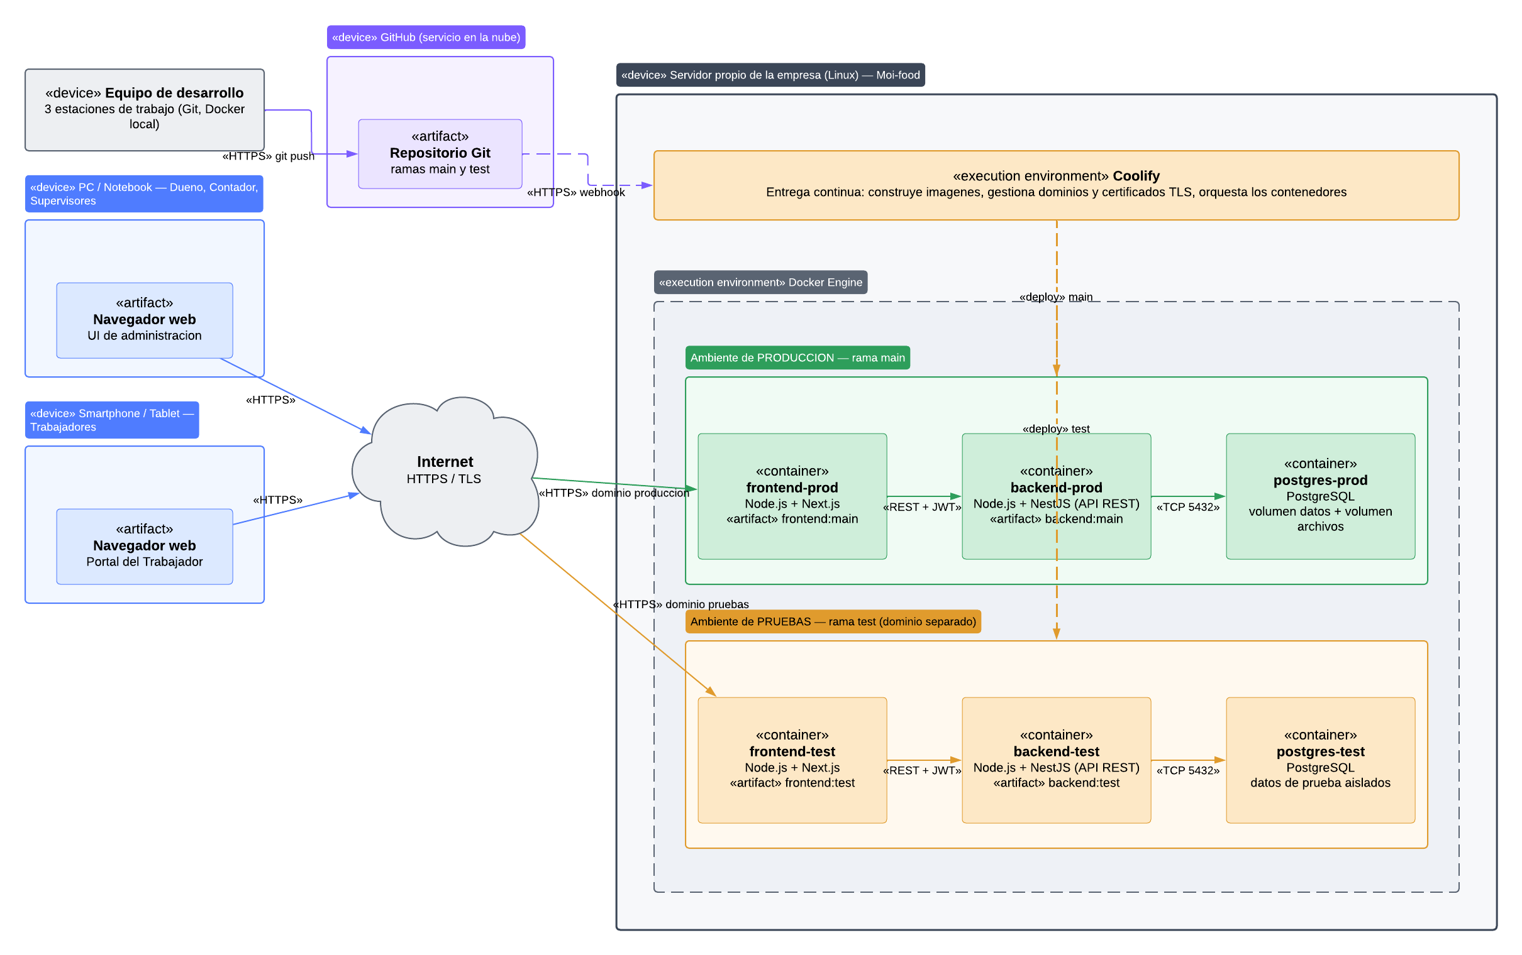
02 · TÉCNICO — ARQUITECTURA Y DESPLIEGUE
Dos ambientes en el servidor propio de la empresa
Servidor propio (Linux)
Sin costos de hosting ni de licencias para el proyecto.
Rama test → dominio de pruebas
El cliente valida cada incremento sin tocar datos reales; al aprobarse, la rama main pasa a producción.
Docker + Coolify
Cada integración gatilla construcción y despliegue automático de los contenedores.
Diagrama de despliegue (Fase 1): producción —rama main— y pruebas —rama test— sobre el mismo servidor, orquestados por Coolify.
PostgreSQL con volúmenes
Datos y archivos con respaldo, para la conservación de 5 años que exige la normativa.
Costo de infraestructura para el proyecto: $0 — todo ya existe en la empresa.
10

Slide 11
SECCIÓN 03
03
Tiempo
15 semanas, 5 sprints y compromisos medibles de cumplimiento.
11

Slide 12
03 · TIEMPO — PLAN DE TRABAJO
5 sprints de 2 semanas, ordenados por riesgo legal
Dedicación de 13 h semanales por integrante · equipo de 3 · Scrum, con validación del cliente en cada Sprint Review
S1 – S4
S5 – S8
S9 – S10
S11 – S12
S13 – S14
S15
Definición y validación
Sprints 1–2 · Núcleo + Gestor Documental
Sprint 3 · Propinas
Sprint 4 · Ventas y Caja
Sprint 5 · Inventario + Portal
Pruebas y cierre
Requisitos y alcance validados por el cliente.
✓ Fase 1 cumplida
Usuarios, roles, auditoría y documentos con hash de integridad.
Reparto por horas trabajadas, validado por el contador.
Cierre diario con responsable y diferencia calculada.
Stock vs. consumo real y autoservicio del trabajador.
Pruebas con usuarios reales y puesta en producción.
HITOS DE CONTROL
◆ S4 Entrega Fase 1 ◆ S8 Prototipo Núcleo + Gestor Documental ◆ S10 Propinas ◆ S12 Ventas y Caja
◆ S14 Inventario y Portal del Trabajador ◆ S15 Sistema en producción y cierre del proyecto
12

Slide 13
03 · TIEMPO — LO QUE NOS COMPROMETEMOS A CUMPLIR
Cada entrega tiene un indicador verificable
SEMANA | ENTREGABLE | INDICADOR DE CUMPLIMIENTO
S4 | Requisitos funcionales y legales | Documento validado por el cliente — Fase 1 cumplida ✓
S5 | Modelo de datos y arquitectura | Aprobados por el cliente antes de iniciar el desarrollo
S8 | Núcleo + Gestor Documental | 100% de los documentos de prueba con integridad verificada (hash)
S10–S12 | Propinas · Ventas y Caja | Cálculo validado por el contador; 100% de cierres con responsable y diferencia
S14 | Inventario + Portal del Trabajador | Aislamiento de datos verificado — cada trabajador ve solo lo suyo
S15 | Sistema completo en producción | ≥ 90% de casos de prueba aprobados, validado con usuarios reales
Lo de mayor riesgo legal queda operativo en la semana S8: ante cualquier imprevisto, lo crítico se entrega primero.
13

Slide 14
PARA CERRAR
Factible en tiempo. Factible en alcance.
Factible en costo.
TIEMPO
ALCANCE
COSTO
15 sem.
6 módulos
$0
≈ 430 horas-persona de desarrollo (13 h × 3 integrantes × 11 semanas). Lo de mayor riesgo legal queda operativo en S8.
Alcance delimitado y validado por escrito con el cliente al cierre de S4, priorizado por riesgo legal y dependencia entre módulos.
Sin licencias ni hosting: stack de software libre desplegado con Docker y Coolify en el servidor propio de la empresa.
Solicitamos la aprobación para iniciar la Fase 2 — desarrollo, semanas S5 a S15.
Lucas Flores · Nicolás Jiménez · Luis Hernández — Portafolio de Título, Ingeniería en Informática, Duoc UC

